Slide 1
Клуб «Квантодвиж»

Slide 3
День открытых дверей

Slide 4
Хакатон «От идеи до результата»

Slide 5
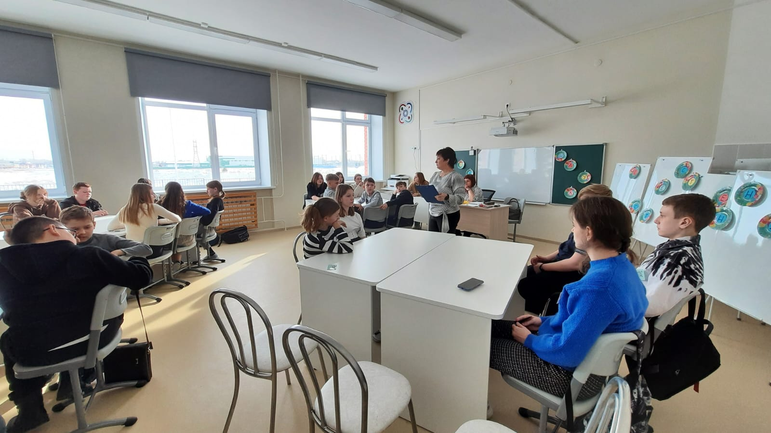
Естественнонаучный турнир

Slide 6
«Космо Квант»

